Slide 1
МДОУ «Детский сад №22 комбинированного вида»
Отчет по дополнительному образованию за 2016 2017гг. Кружок «Светофор»
Подготовила:
воспитатель старшей гр.
Зубко Н.В.

Slide 2
Актуальность
Детский дорожно-транспортный травматизм является одной из самых болезненных проблем современного общества. Одна из задач дошкольного учреждения: как можно раньше дать детям знания о правилах дорожного движения. Именно в дошкольном возрасте закладывается фундамент жизненных ориентировок в окружающем, и всё, что ребёнок усвоит в детском саду, прочно останется у него навсегда. Знание и соблюдение правил дорожного движения поможет сформировать безопасное поведение детей на дорогах.

Slide 3
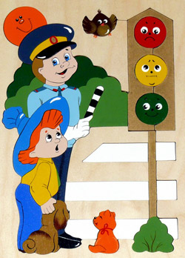
Цель:
Подготовить детей дошкольного возраста к безопасному участию в дорожном движении.

Slide 4
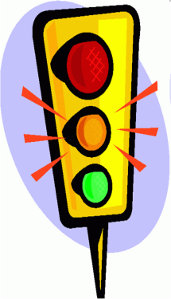
1.Обучать детей безопасному поведению в дорожной среде 2. Познакомить детей со значением дорожных знаков, научить понимать их схематическое изображение для правильной ориентации на улицах и дорогах. 3. Формировать и развивать у детей целостное восприятие окружающей дорожной среды. 4. Воспитывать дисциплинированность и сознательное выполнение Правил дорожного движения, культуру поведения в дорожно-транспортном процессе. 5. Расширять словарный запас детей по дорожной лексике. 6. Активизировать работу по пропаганде правил дорожного движения и безопасного образа жизни среди родителей.
Задачи:

Slide 5
Основные разделы программы
«Ребенок и дорога»
«Я пешеход»
«Давай знакомиться – мы дорожные знаки»
«Транспорт»
«Я, будущий сотрудник ГИБДД»
«Веселый Светофор»

Slide 6
Результат мониторинга
Сентябрь 2016г.
Низкий уровень – 4 человека – 40%
Средний уровень - 6 человек - 60%
Высокий уровень – 0 человек – 0%
Май 2017г.
Низкий уровень – 0 человек – 0%
Средний уровень - 4 человека - 40%
Высокий уровень – 6 человек – 60%
Вывод: Отмечается положительная динамика по освоению детьми программы кружка «Светофор»

Slide 7
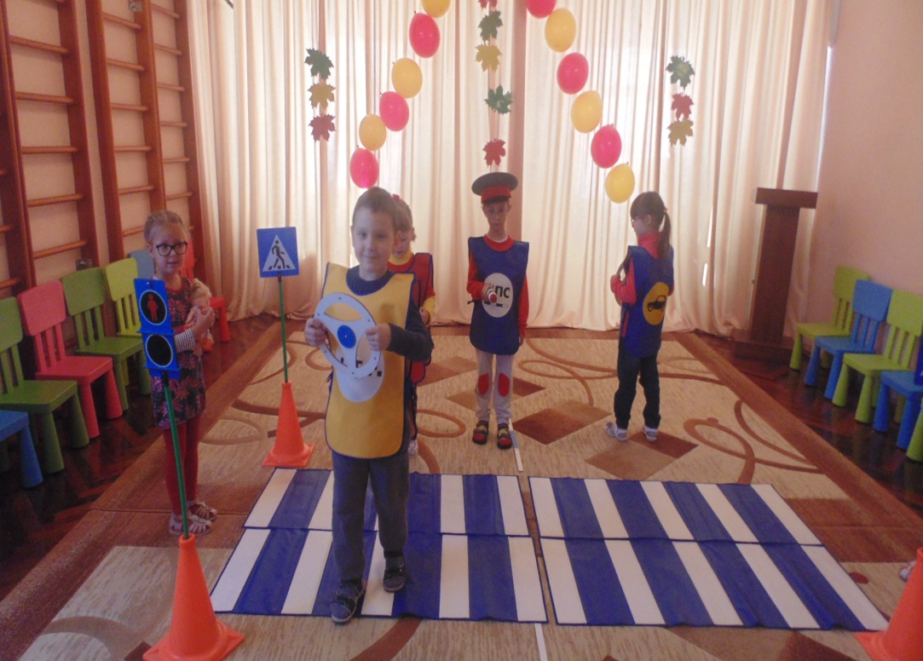
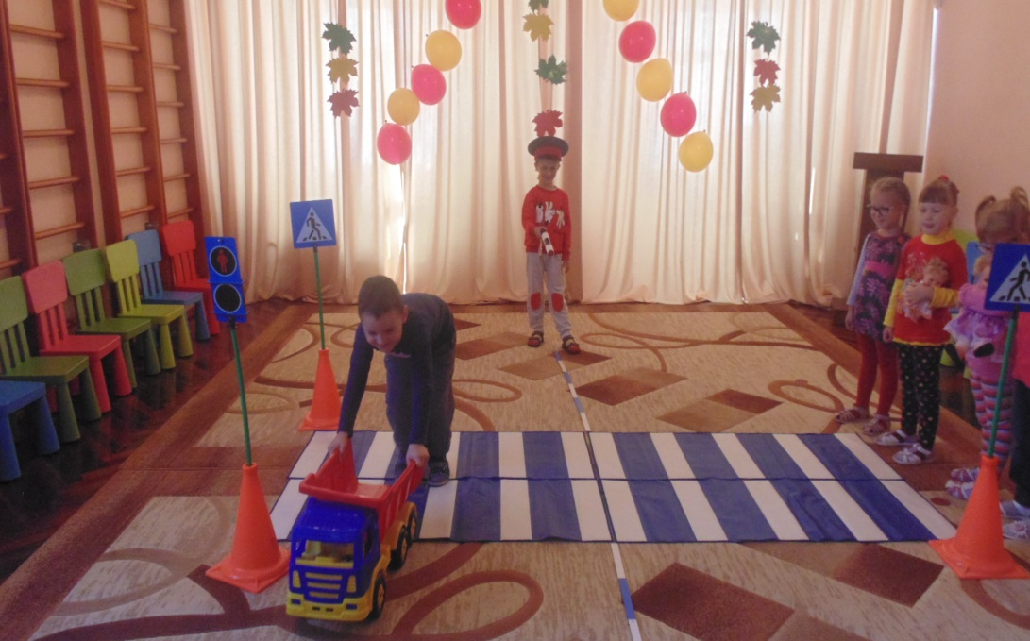
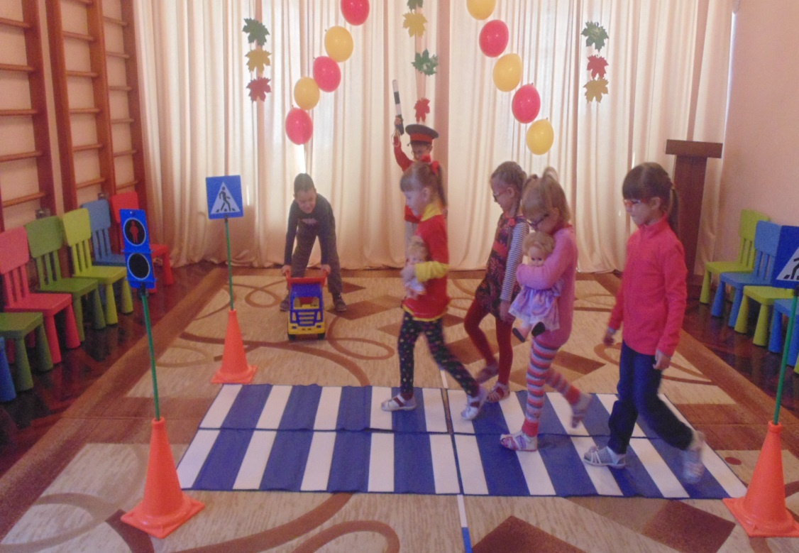
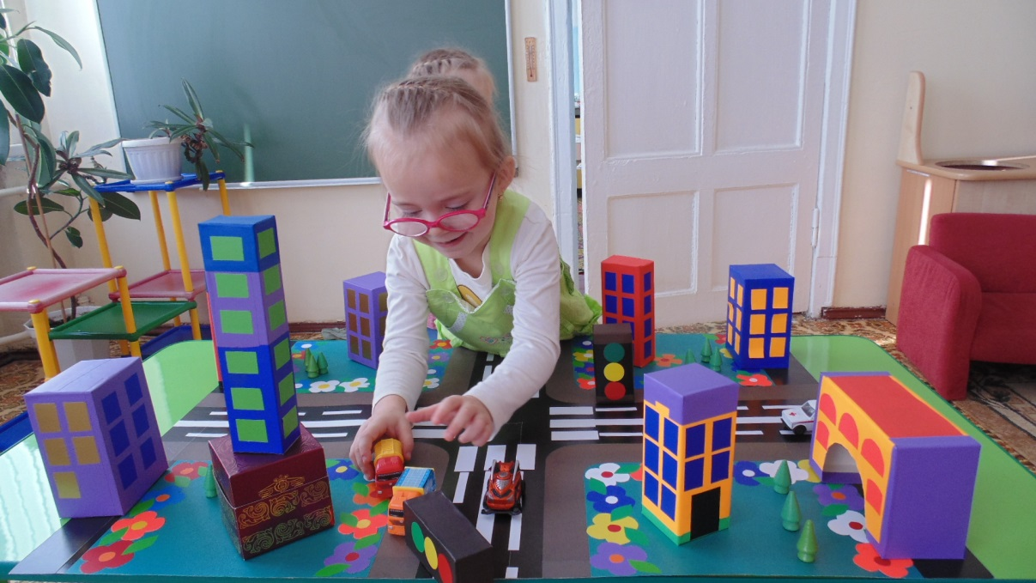
Фотоотчет

Slide 8
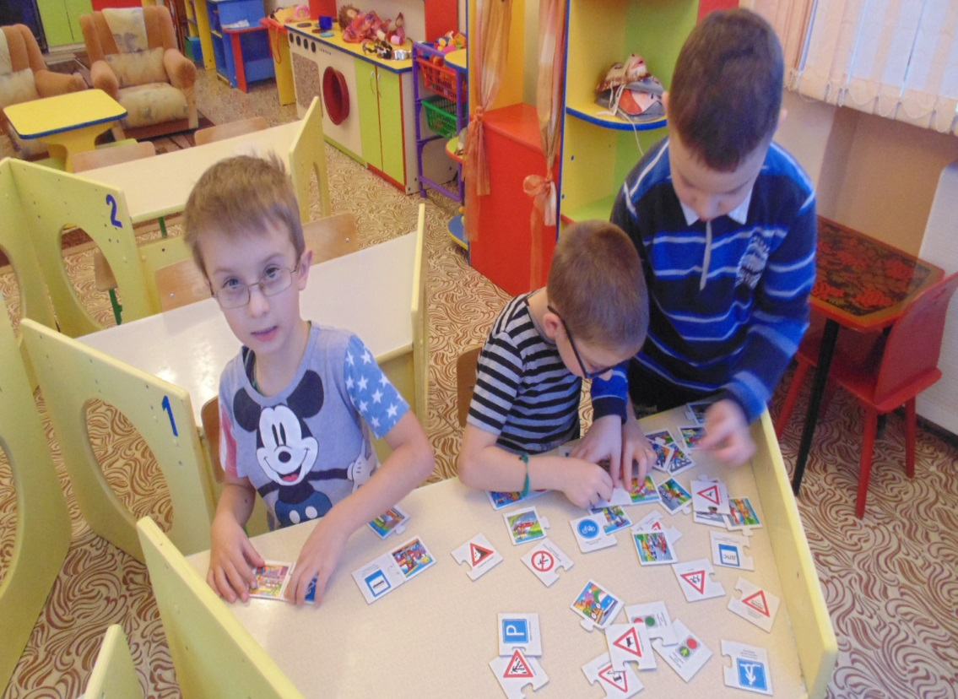
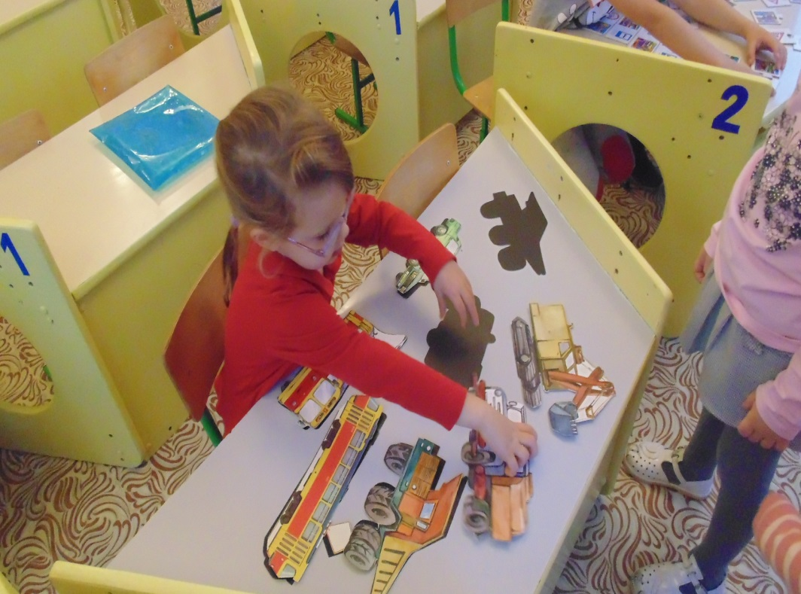
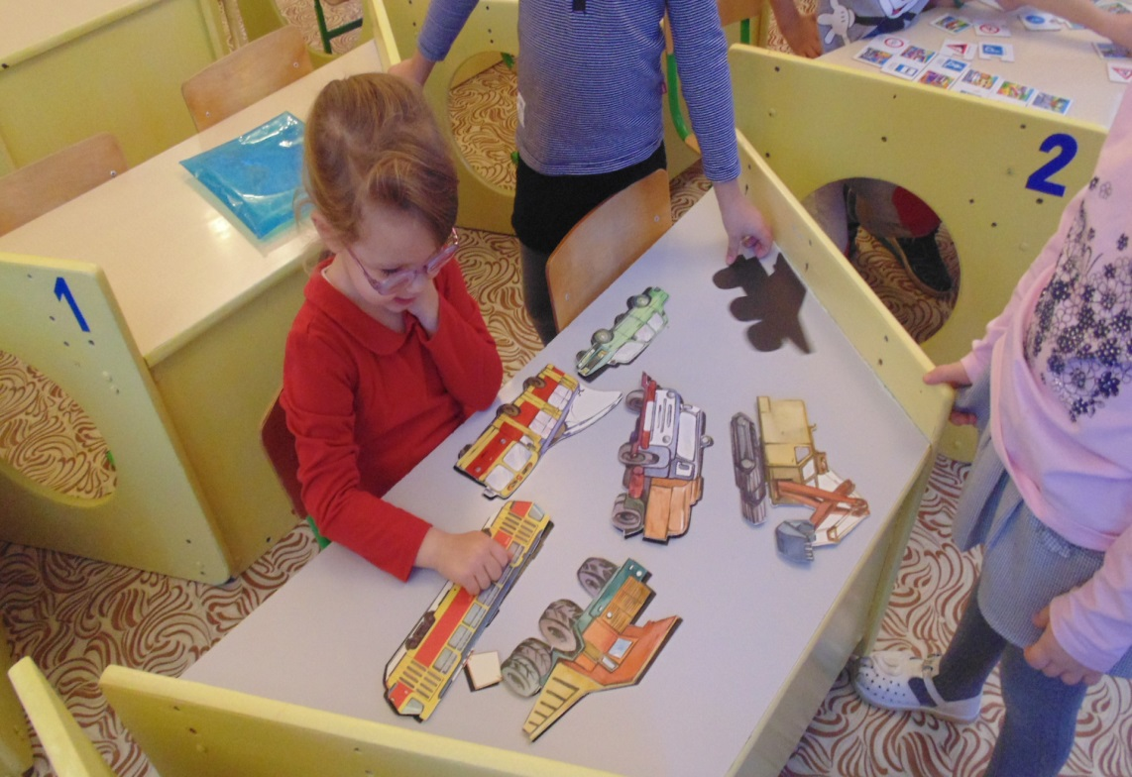
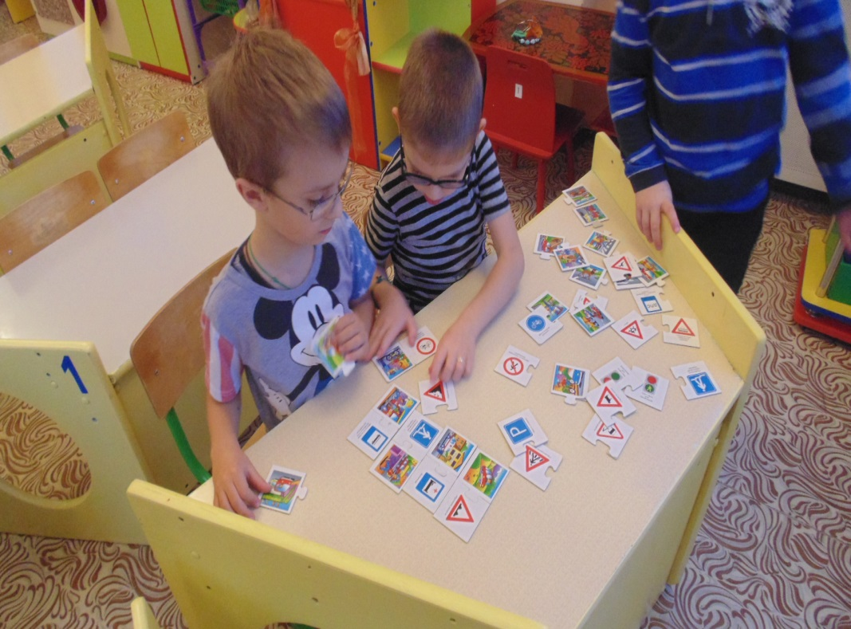

Slide 9
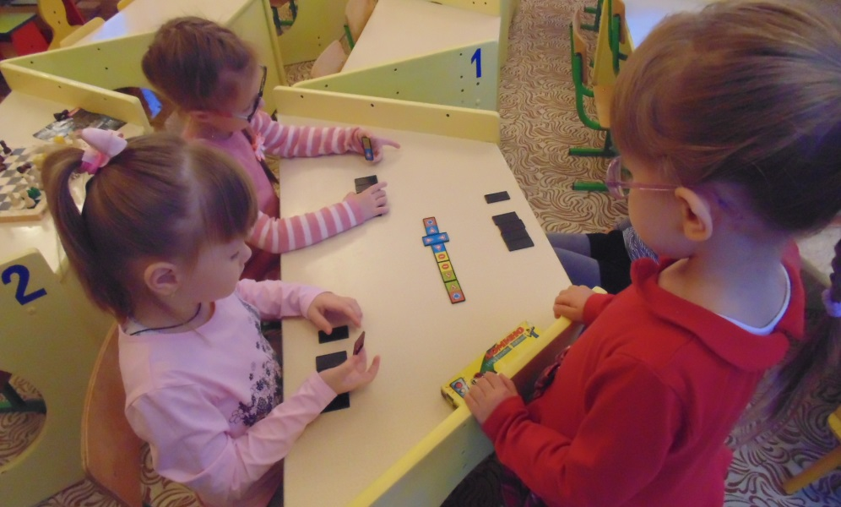
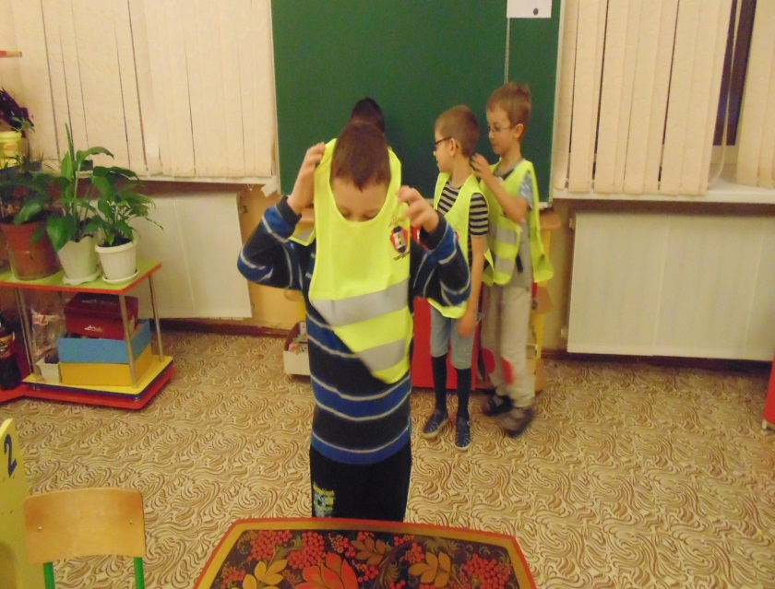
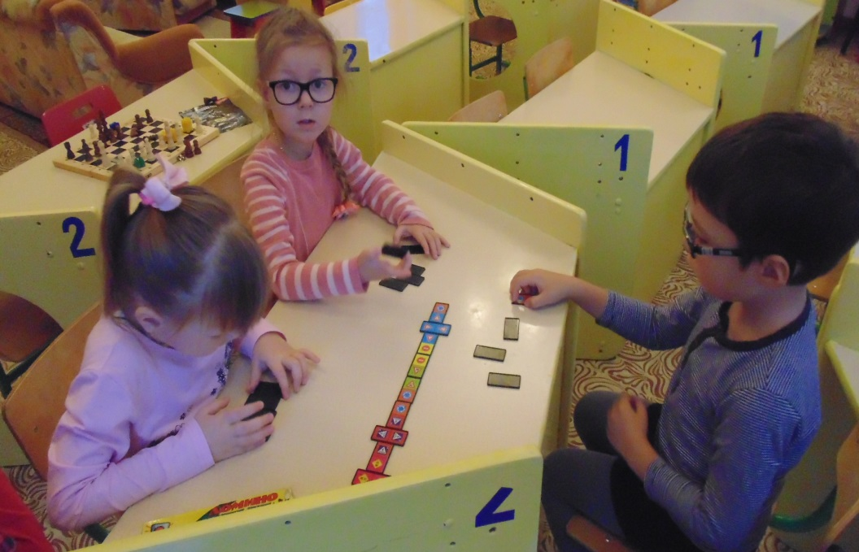
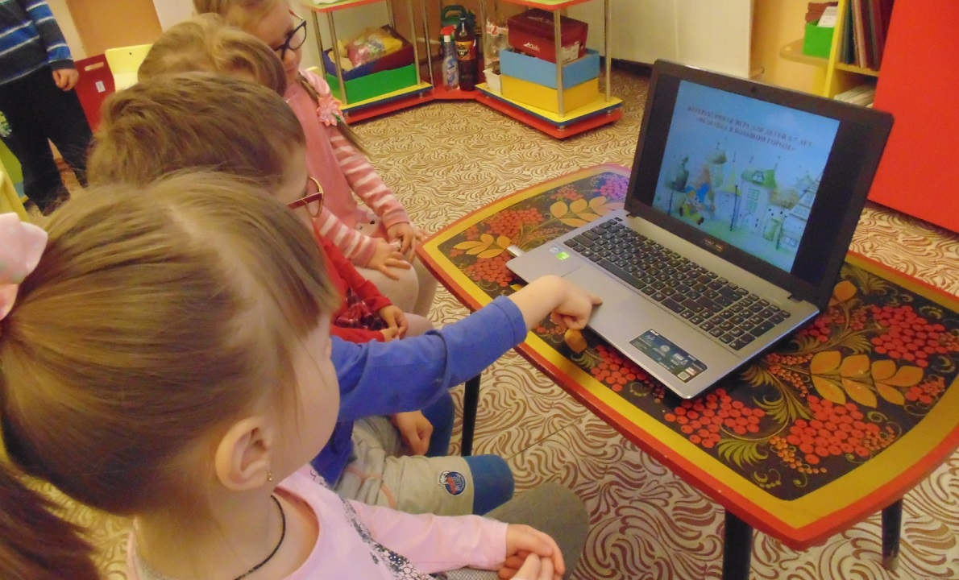
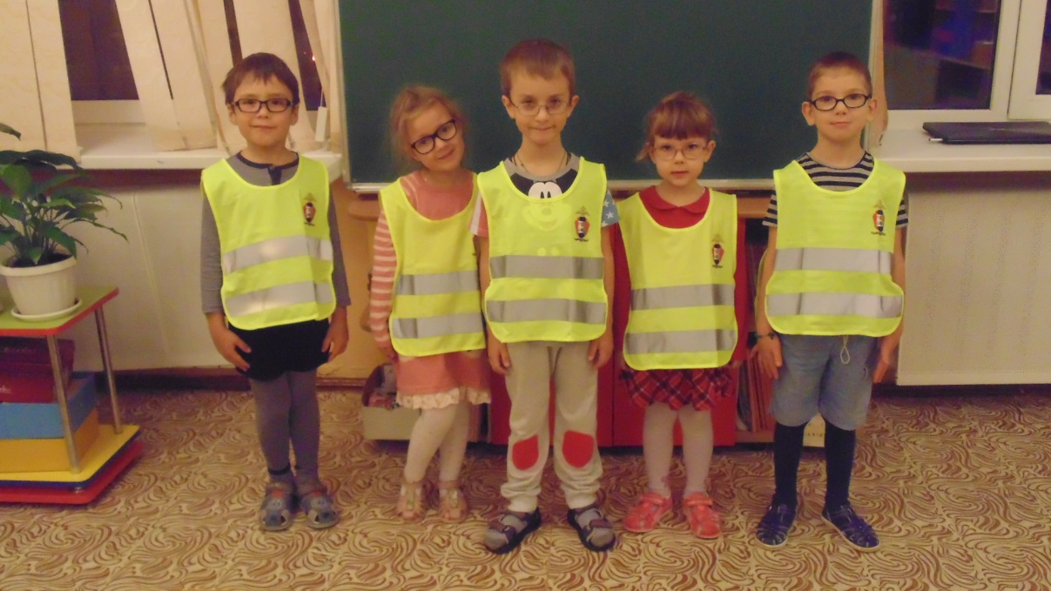

Slide 10
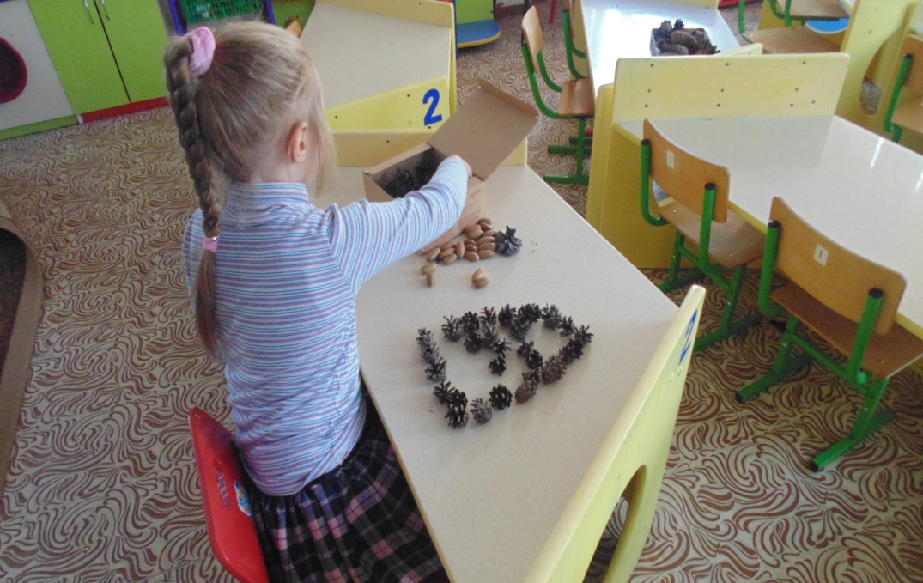
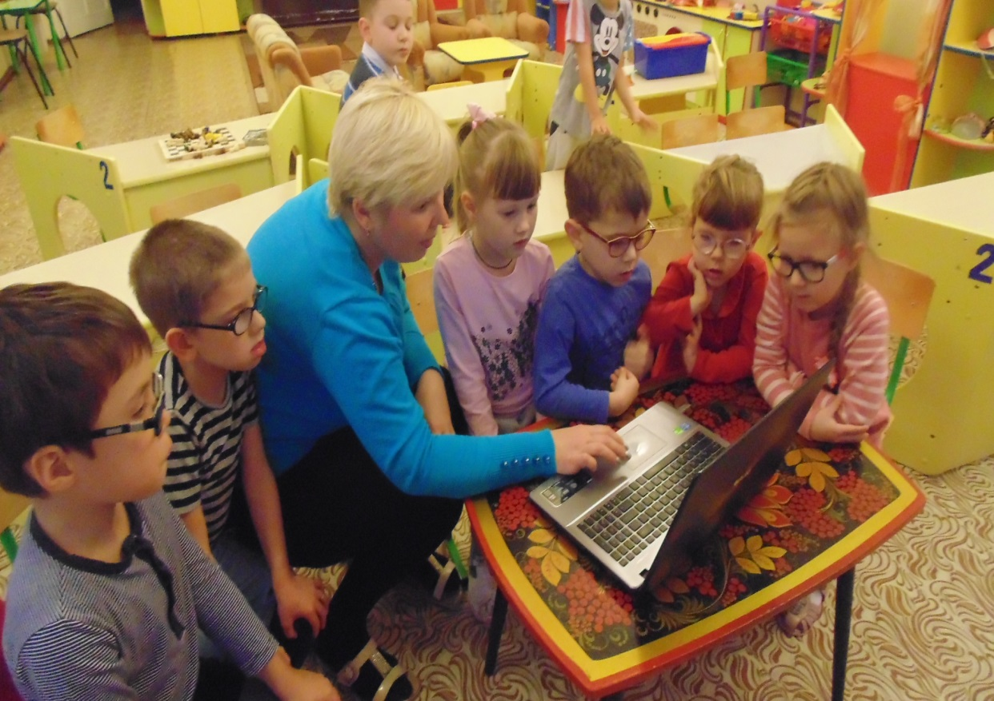
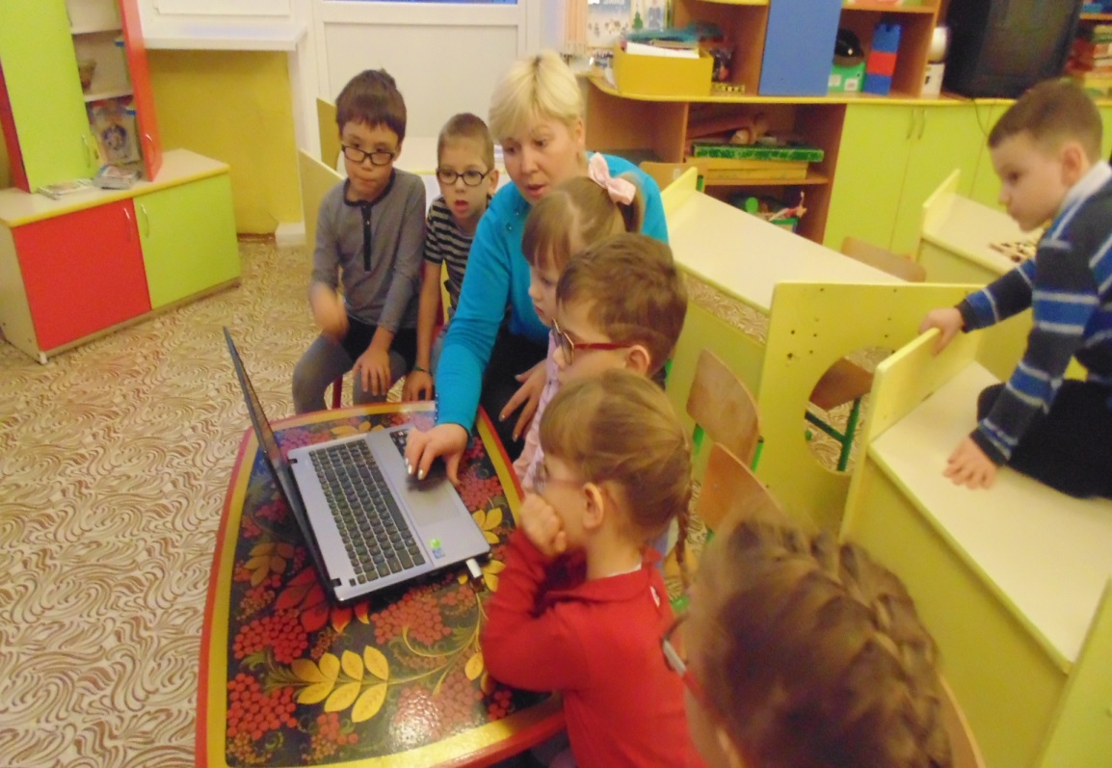
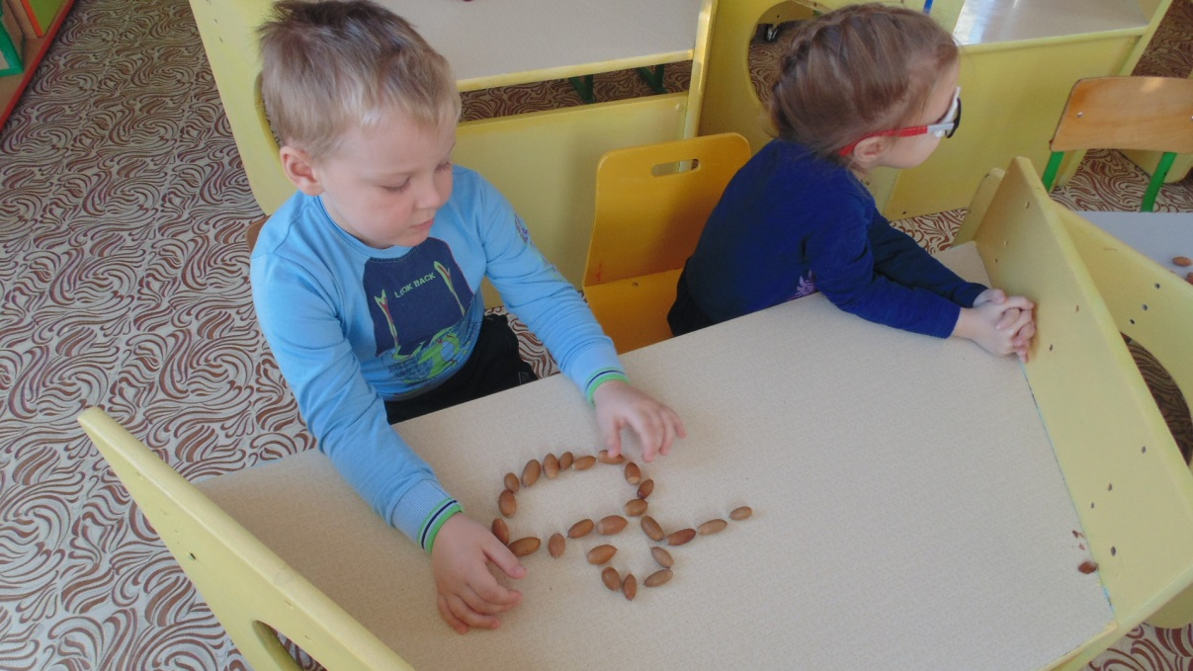

Slide 11
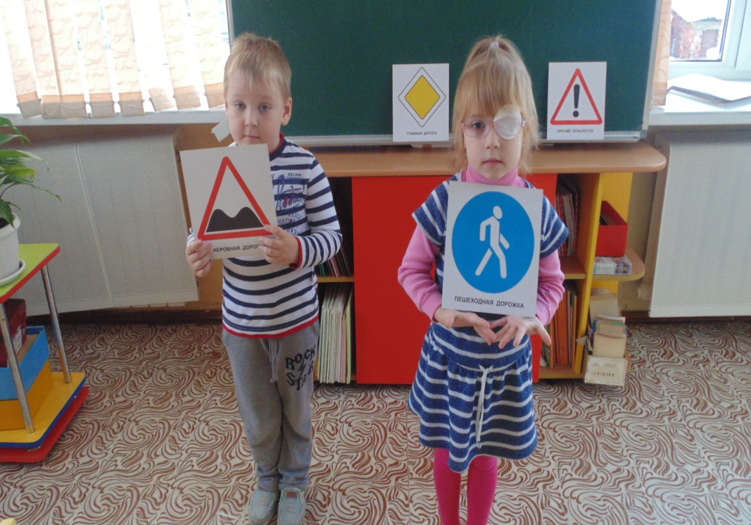
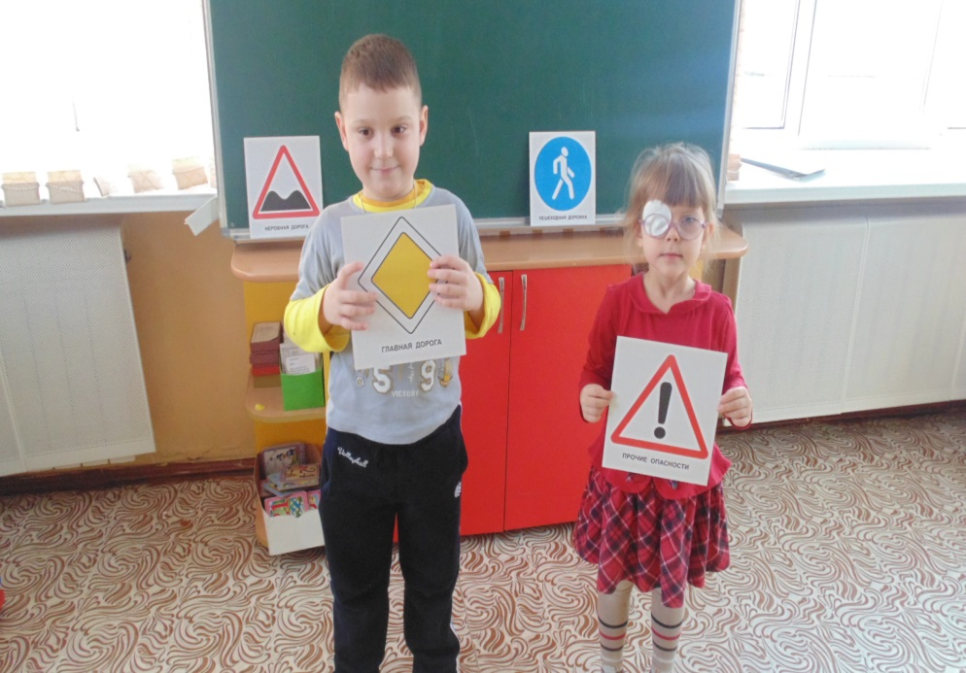
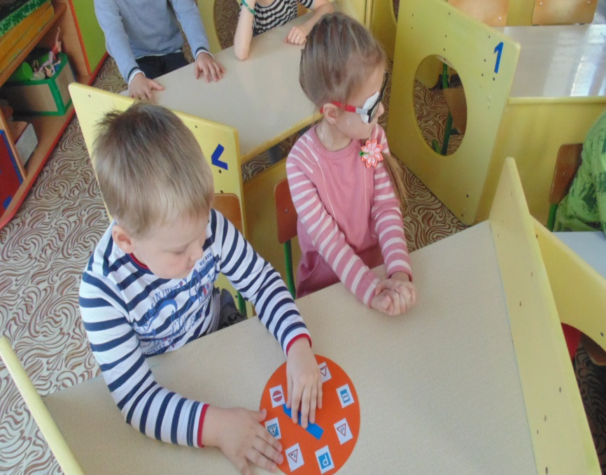
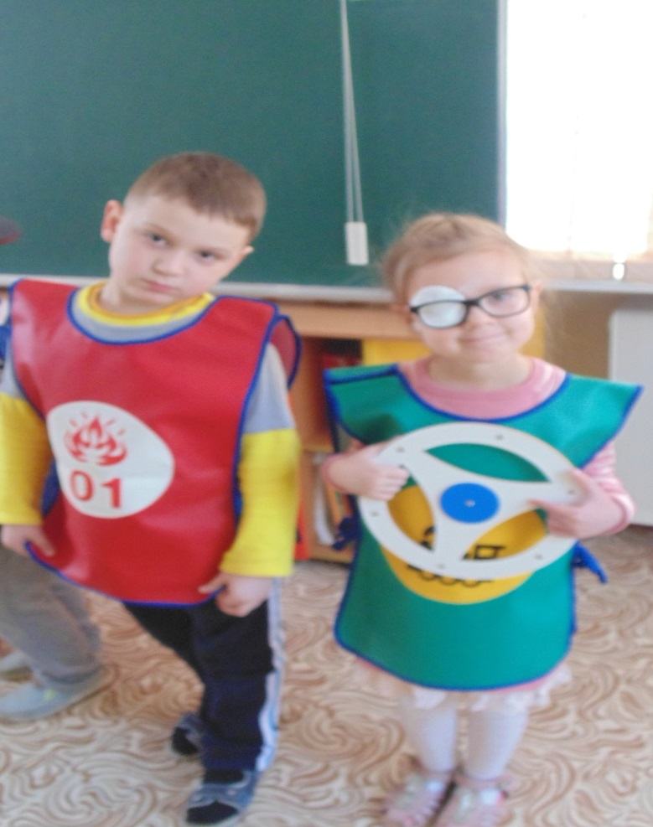
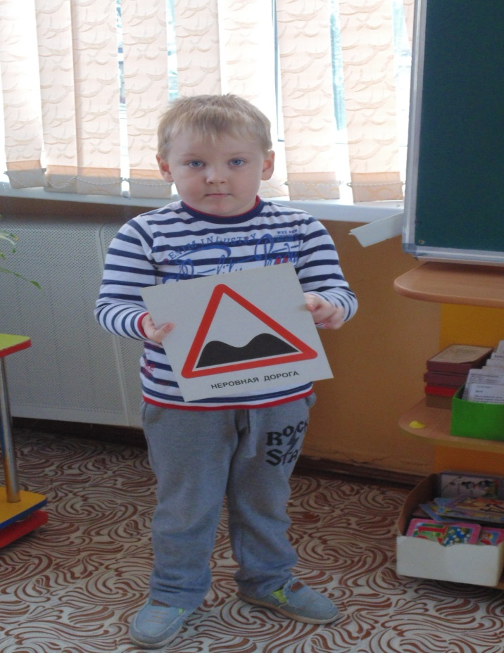
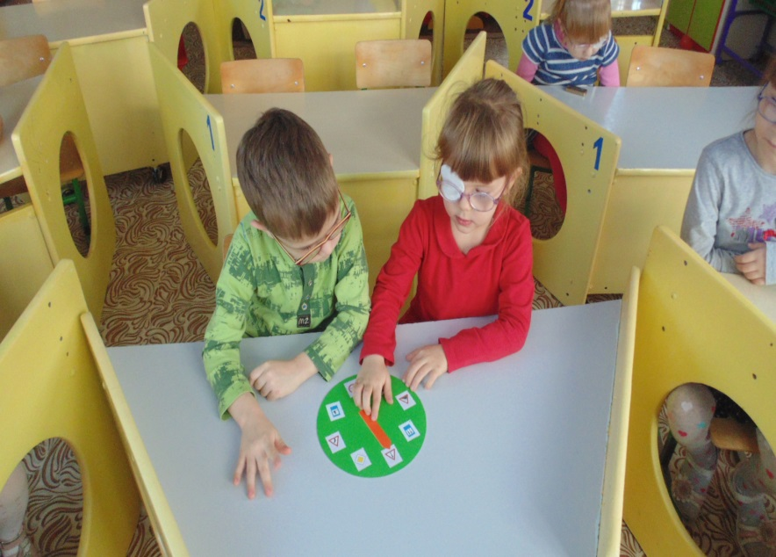

Slide 12
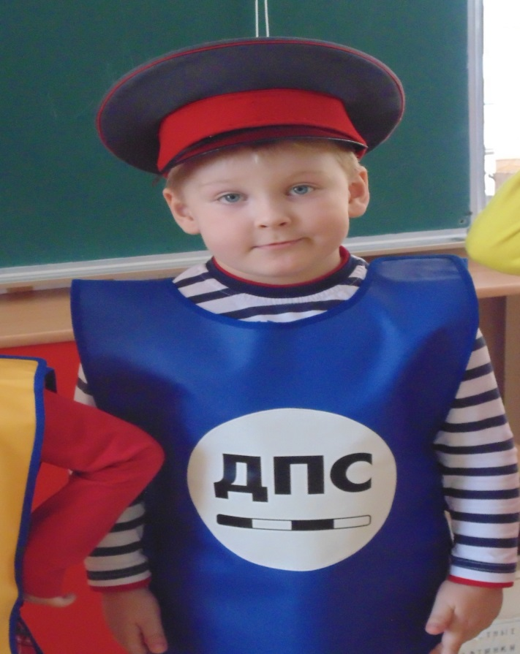
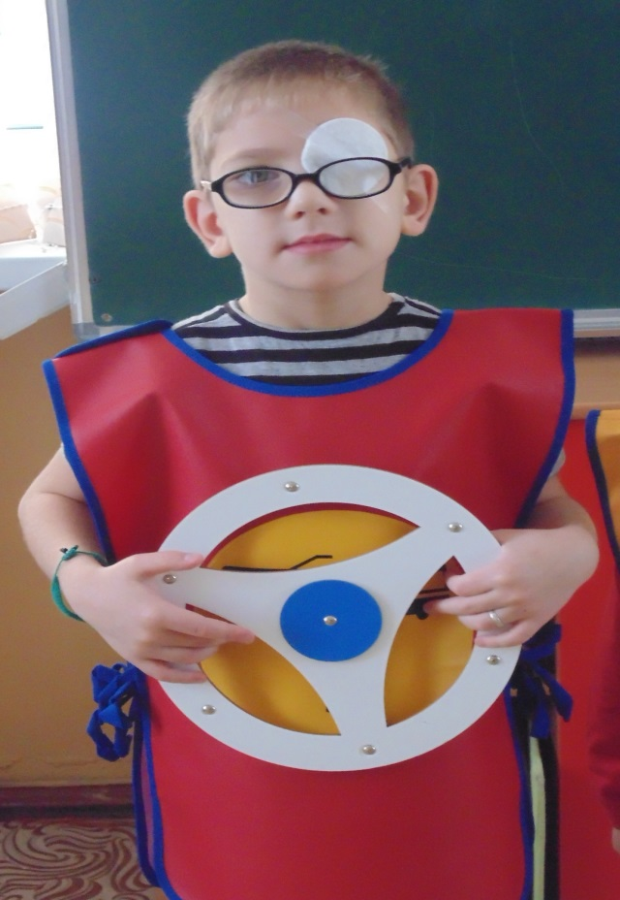
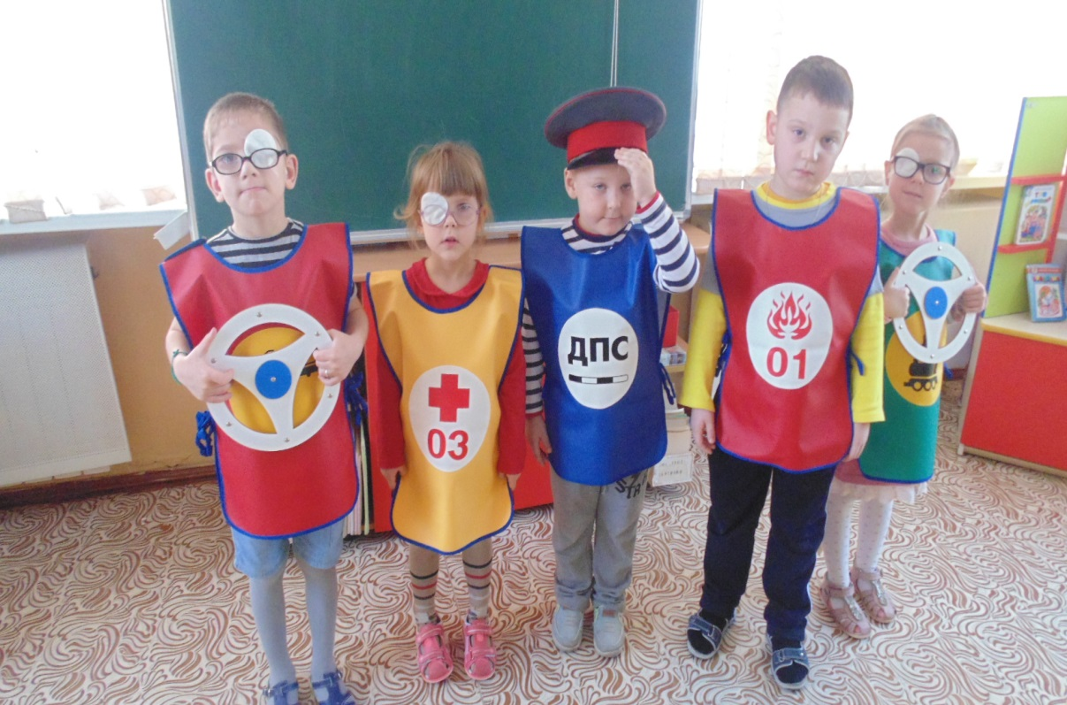
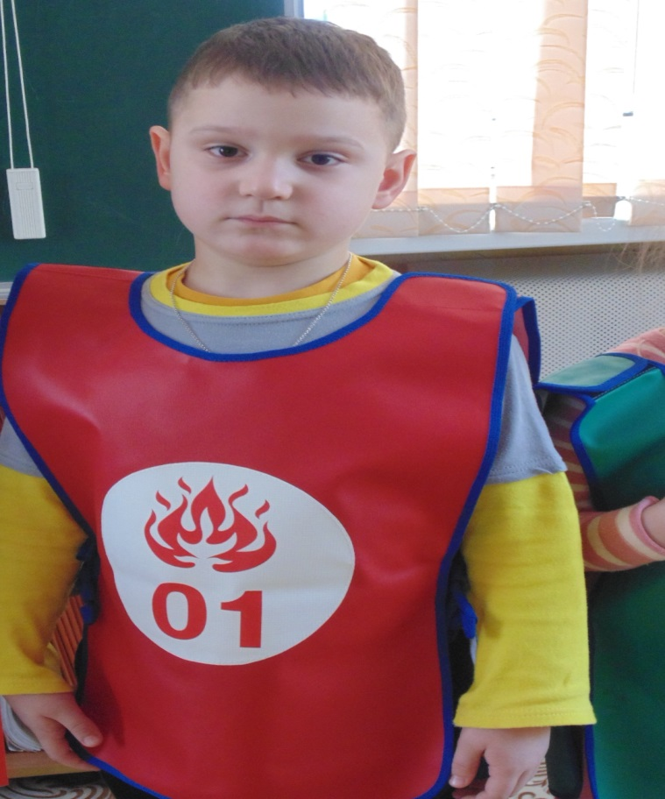
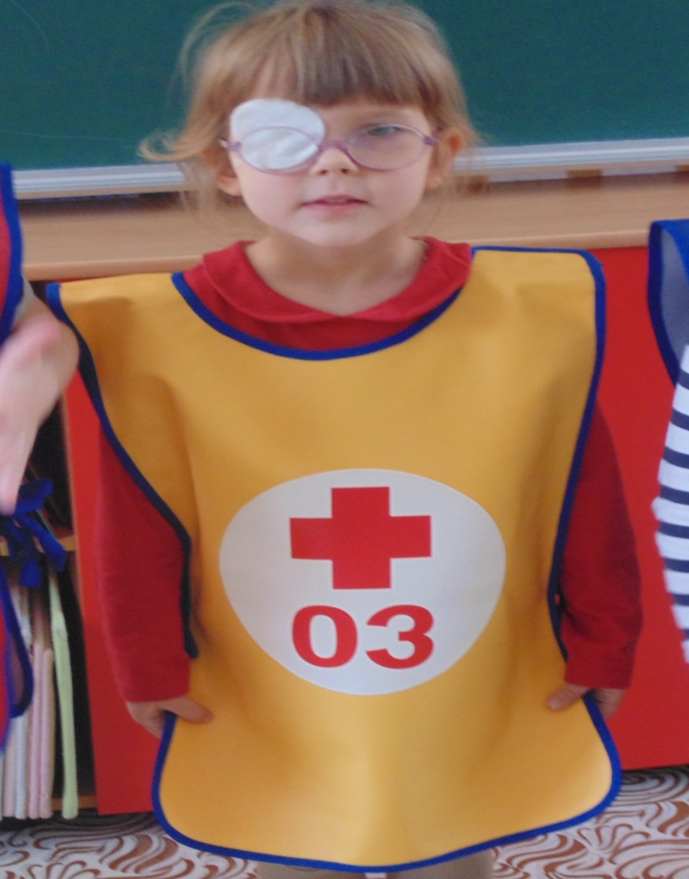

Slide 13
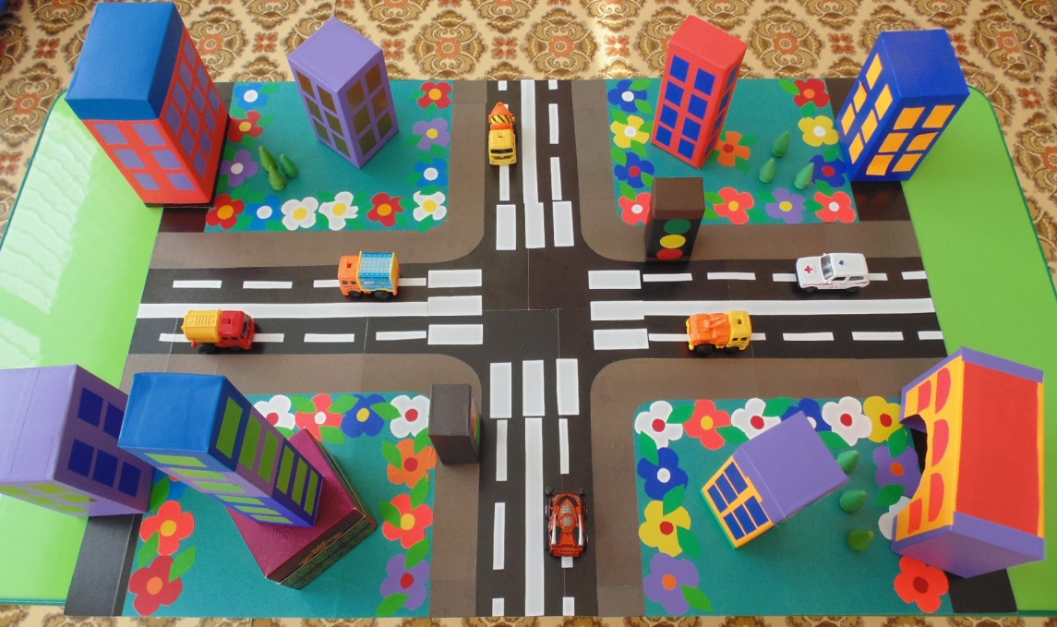
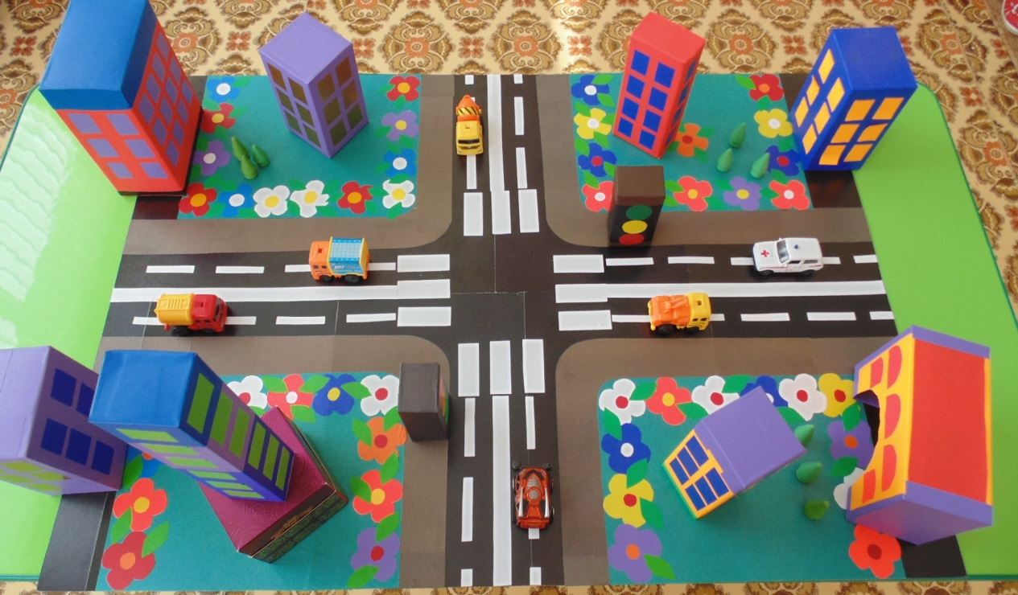

Slide 14
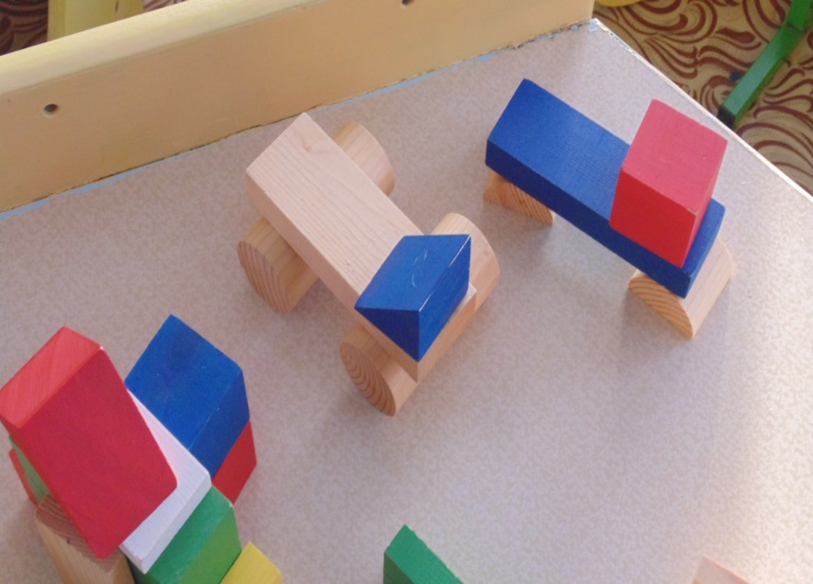
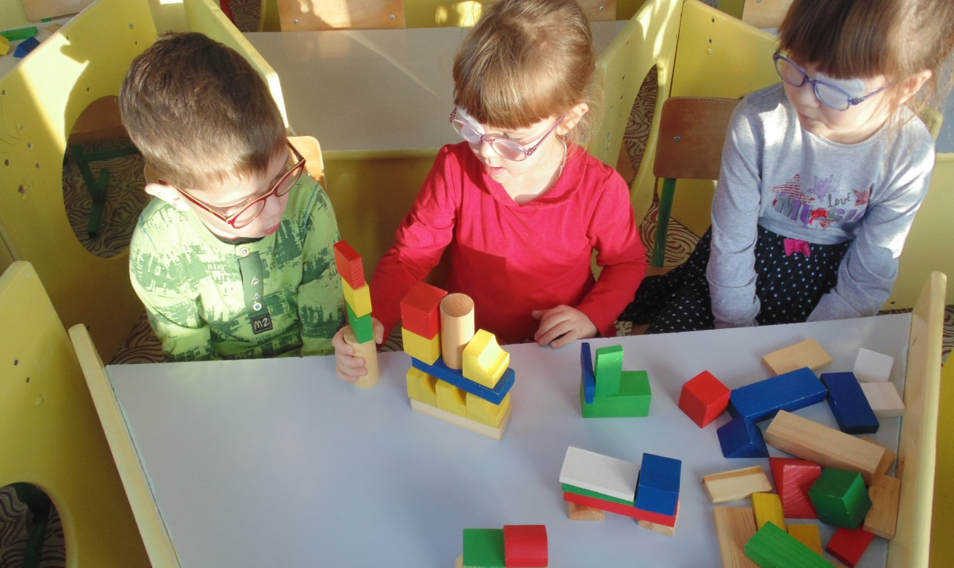
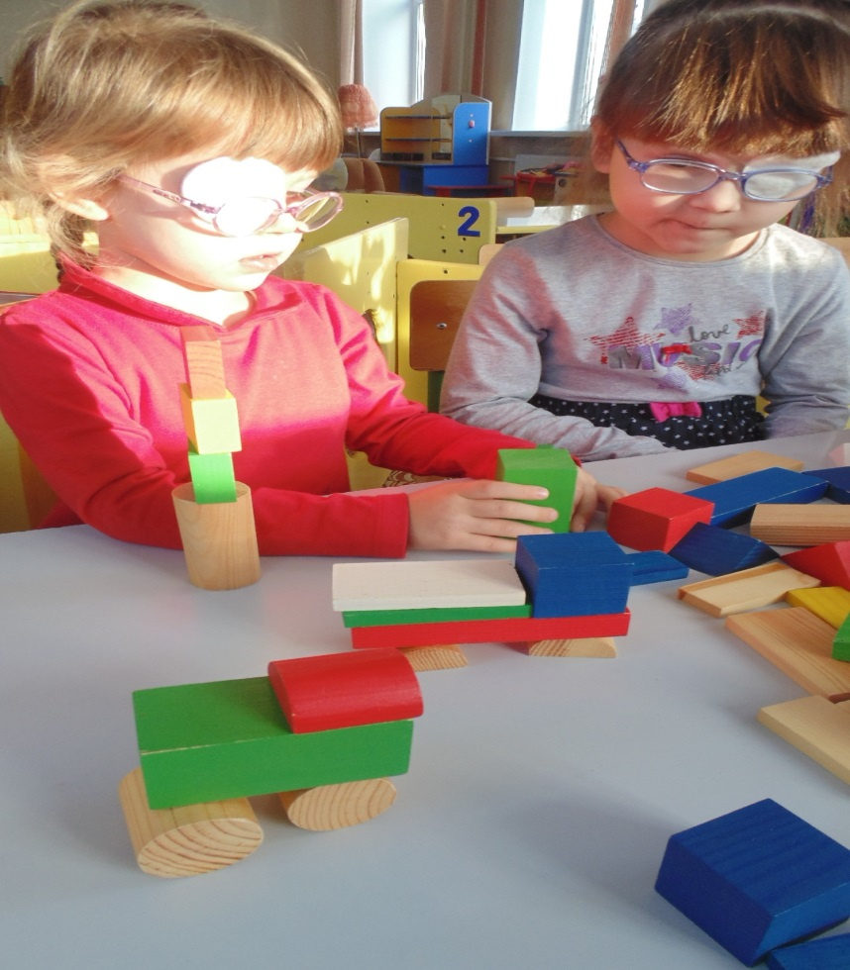
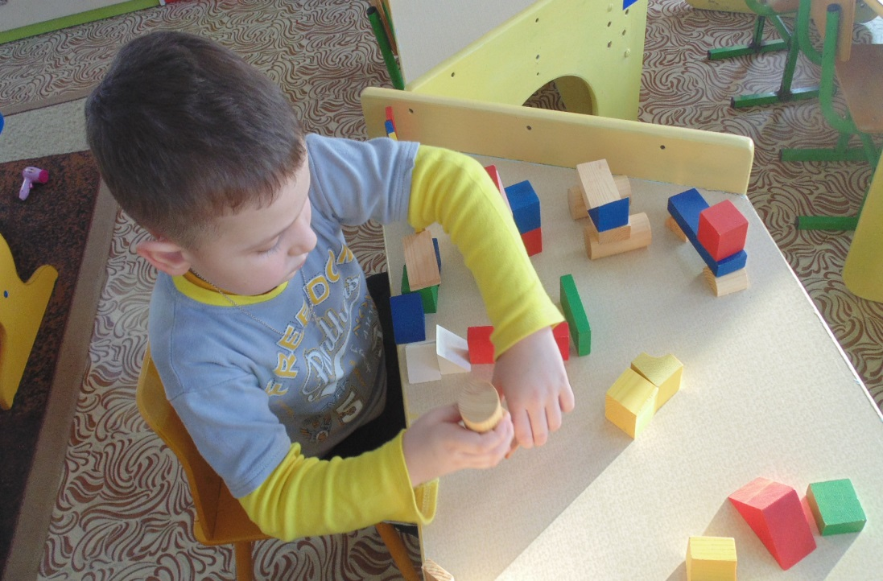

Slide 15
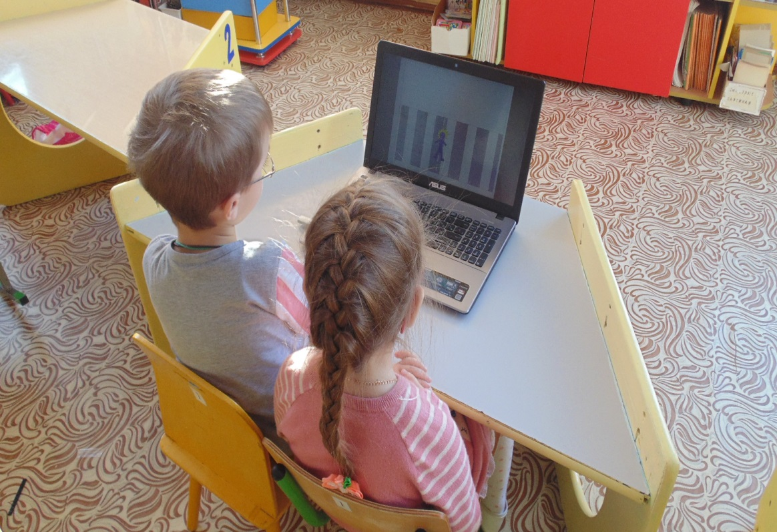
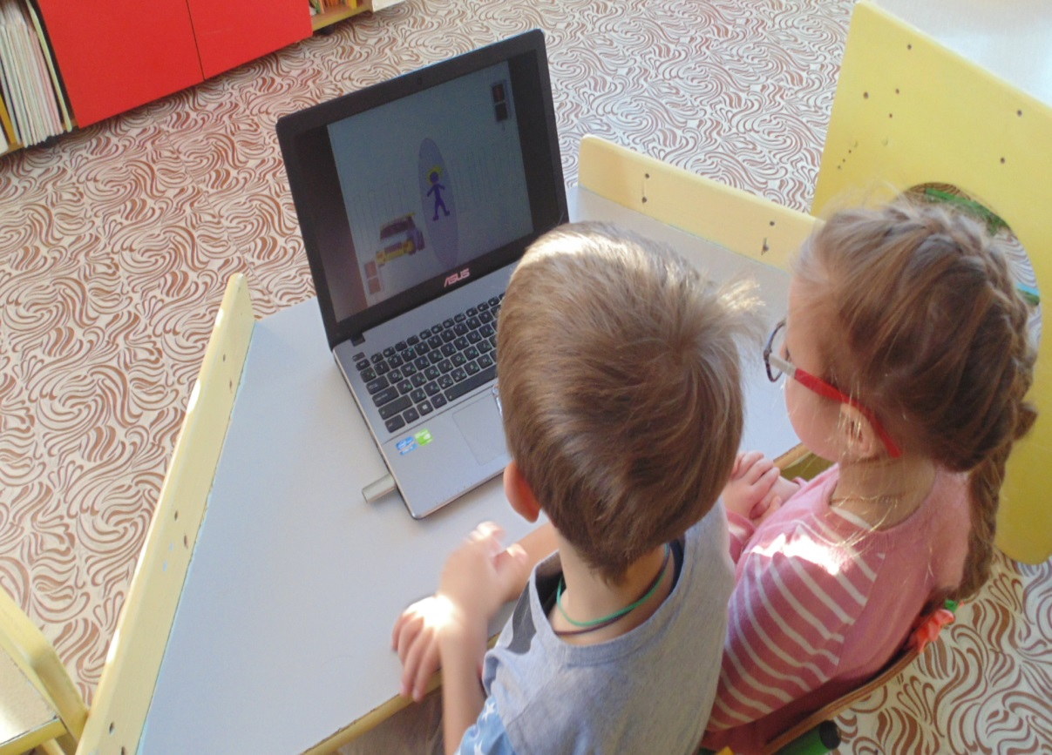
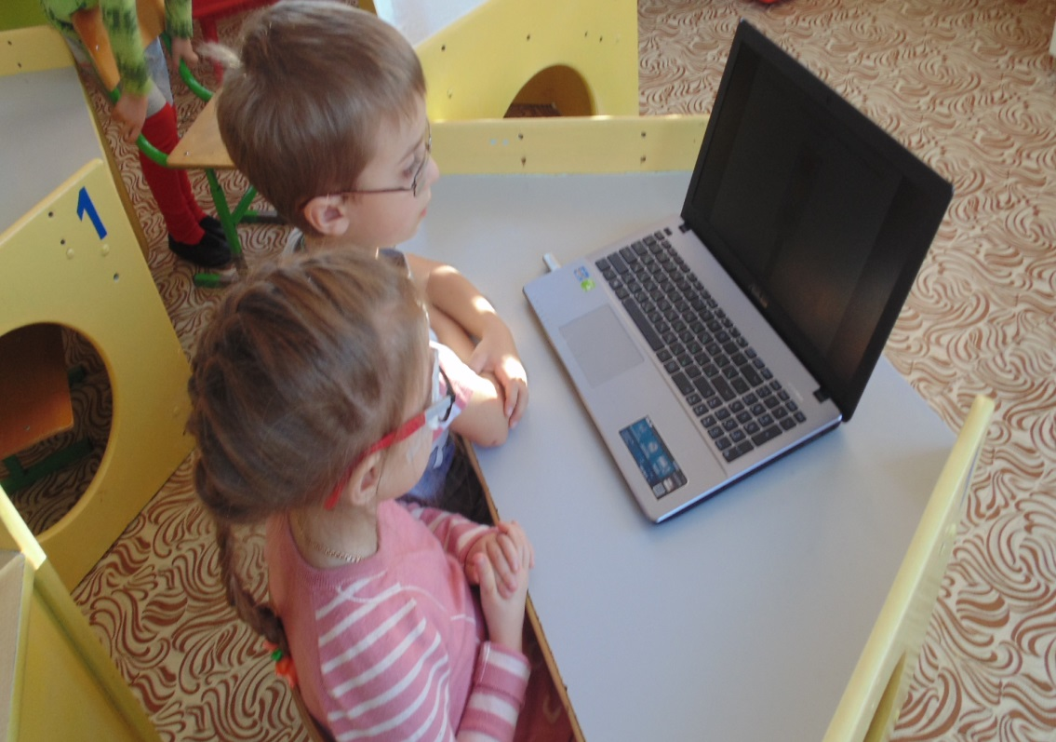

Slide 16
Наши достижения

Slide 17
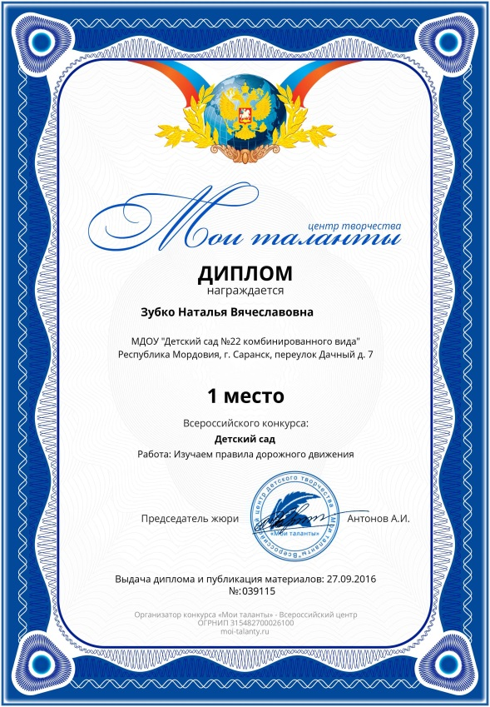
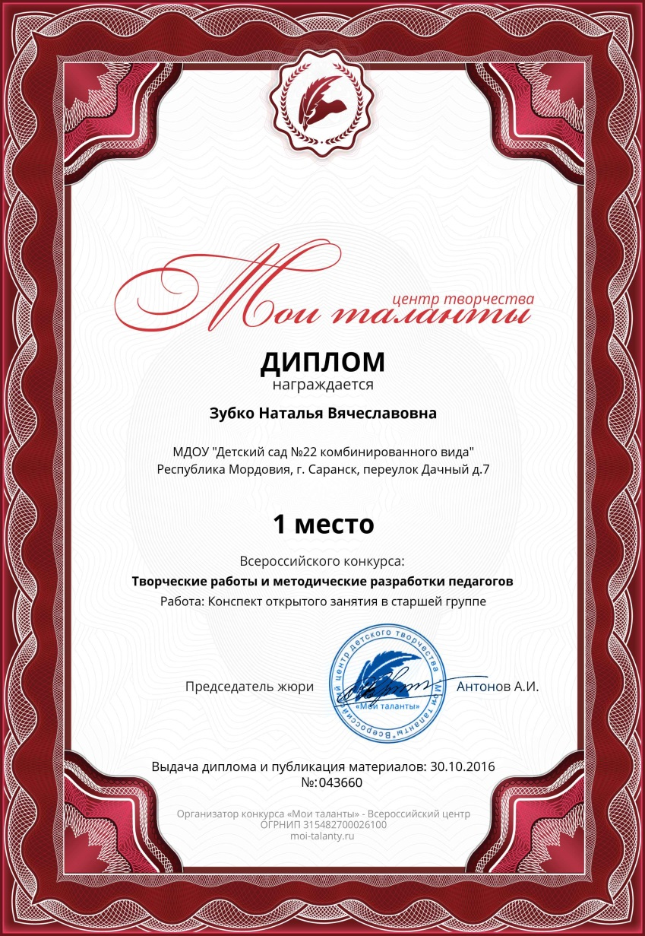

Slide 18
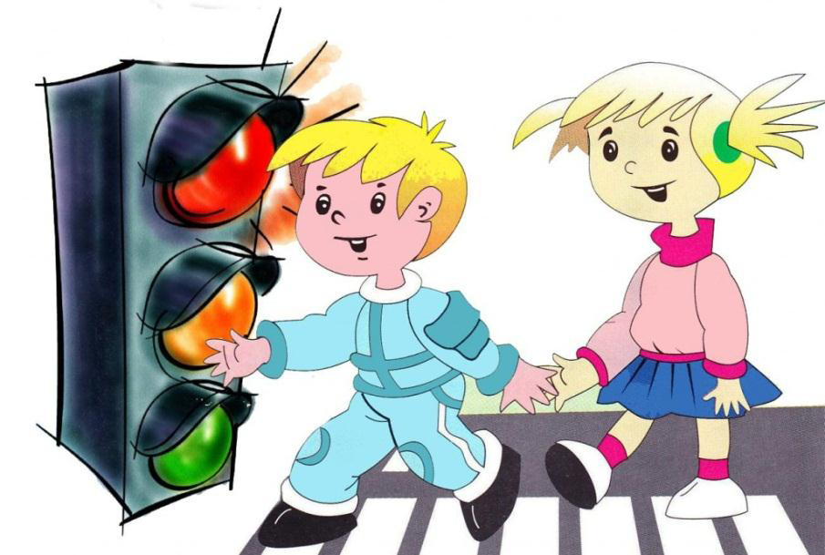
Итог работы: - дети получили знания о правилах безопасного поведения на улицах города, о дорожных знаках. - приобрели умение предвидеть возможную опасность и находить способы избегать ее. - стали более осознано относиться к вопросам личной безопасности и безопасности окружающих.

Slide 19
Спасибо за внимание !

